Slide 1


Вічна тема матері й сина у творах Т. Шевченка “Катерина”, “Наймичка”,
“У нашім раї на землі...”

Slide 2
Три тяжкие доли имела судьба...
И первая доля - с рабом повенчаться;
Вторая - быть матерью сына раба
И третья - до гроба рабу покоряться.
И все эти тяжкие доли легли
На женщину русской земли.
М. О. Некрасов

Slide 3
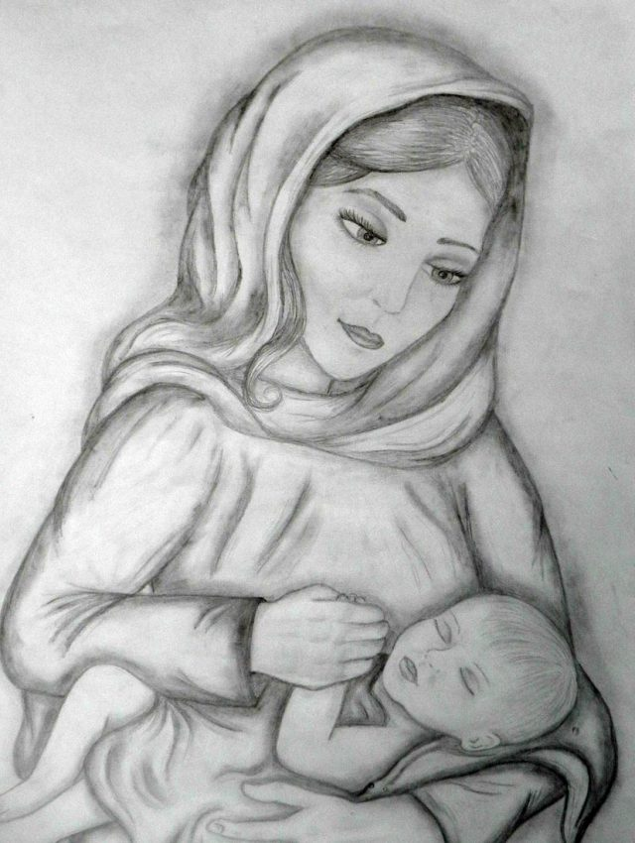
Радимо подивитися буктрейлер
https://www.youtube.com/watch?v=dAyzmdVvm6A

Slide 4
Поема «Катерина»
Однією з провідних тем раннього періоду творчості Т. Шевченка є тема трагічної долі жінки-покритки. До зображення долі ошуканої дівчини впродовж багатьох століть зверталися письменники різних країн, тема ця широко розроблялася у світовій літературі (С. Річардсон «Клариса», М. Карамзін «Бідна Ліза», Є. Баратинський «Еда», Г. Розен «Марина»).
У творчому доробку Т. Шевченка одним із кращих творів про жіночу долю є поема «Катерина», написана 1838 року.
Присвячена вона В. Жуковському «на память 22 апреля 1838 года».

Slide 5
Схематичне зображення трагічного шляху Катерини
5
Поневіряння
по світу,
самотність і
безпорадність
6
Загибель
останньої
надії (Іван
Іі
зігнорував)
7
Трагічна
смерть
Катерини
1
Інтимні стосунки
з москалем,
що здавна
уособлював
інородця,
загарбника, чужинця
4
Відречення
батьків
3
Осуд
односельців
що ретельно
дотримувались
тисячолітніх
моральних
традицій
2
Позашлюбна
вагітність

Slide 6
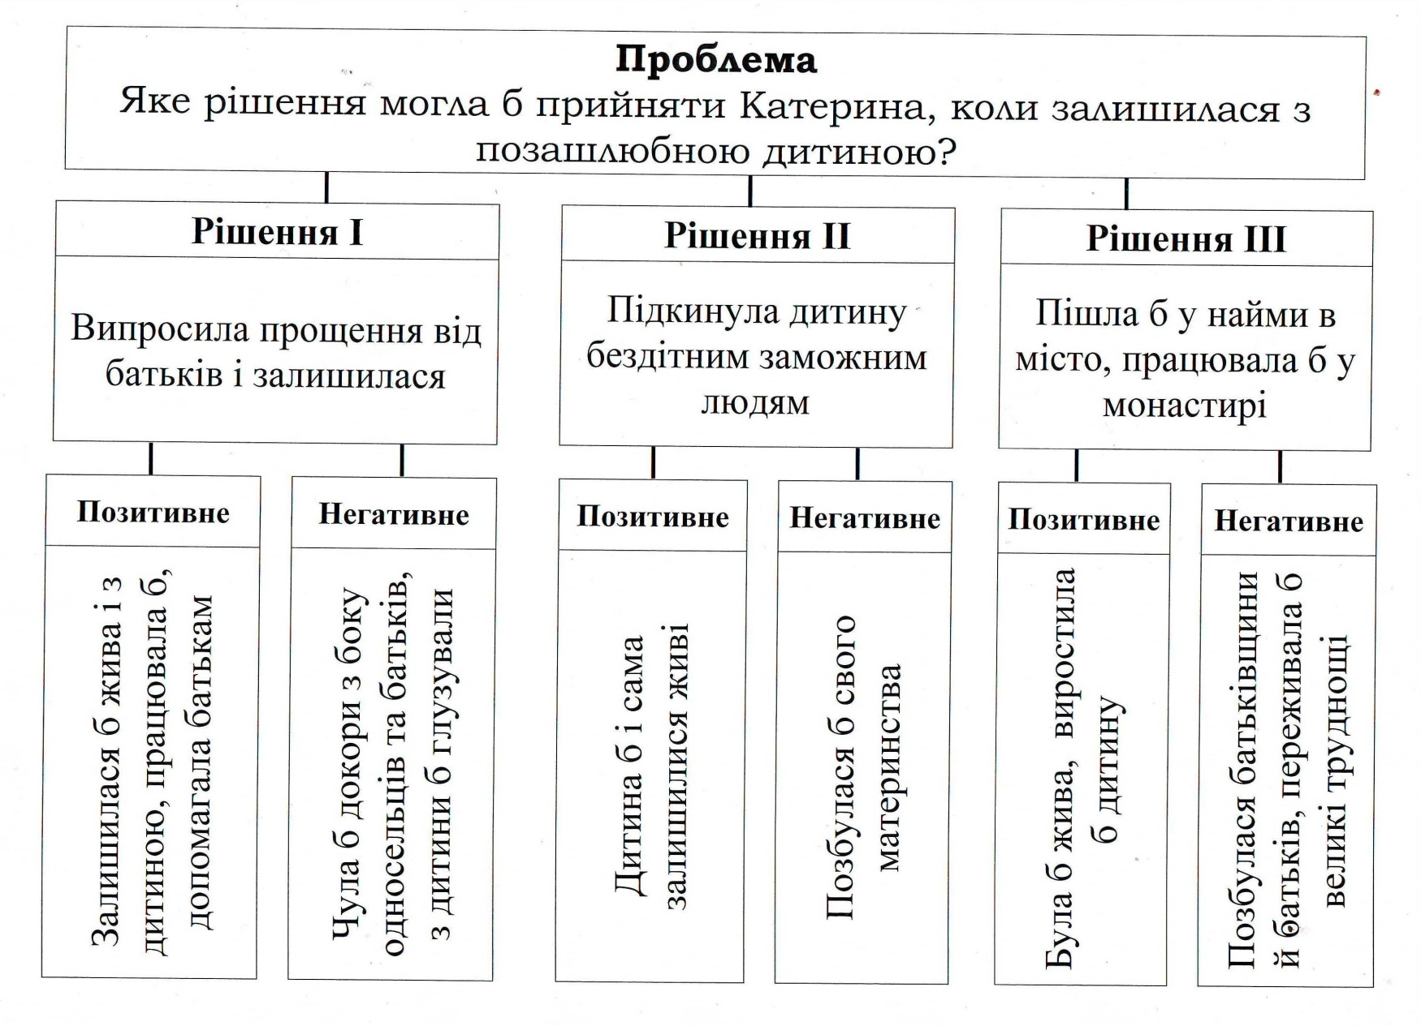
Інтерактивна вправа “Дерево рішень”

Slide 7
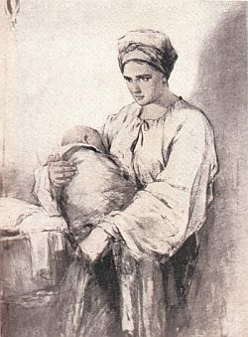
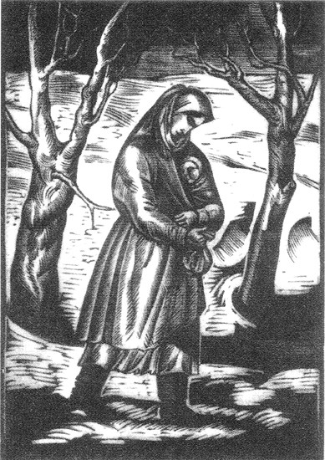
Рід: лірика (ліро-епос).
Жанр: ліро-епічна соціально-побутова поема.

Slide 8
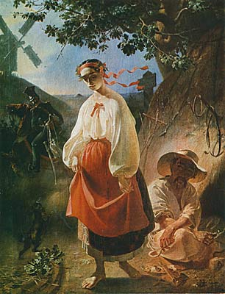
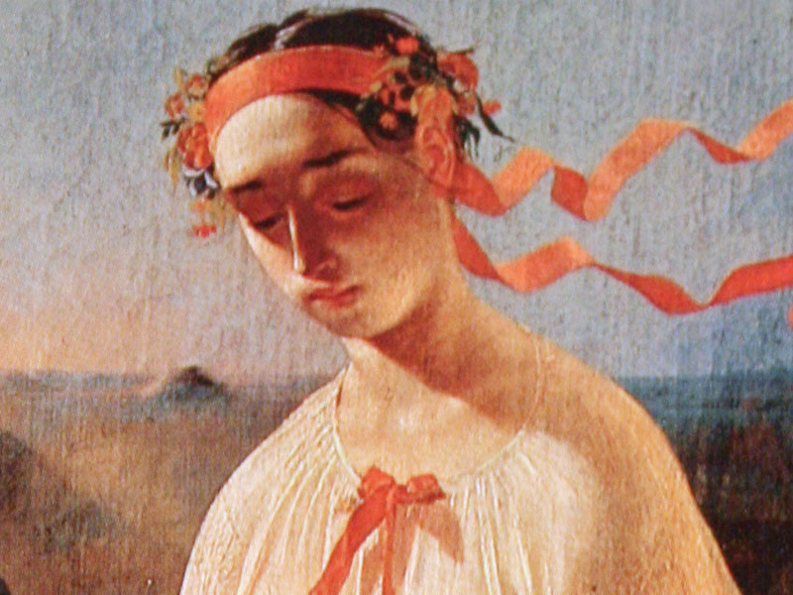
Напрям: романтизм (сильні почуття, винятковість жінки, трагізм її долі) із елементами реалізму (соціальна нерівність, типова жінка).

Slide 9
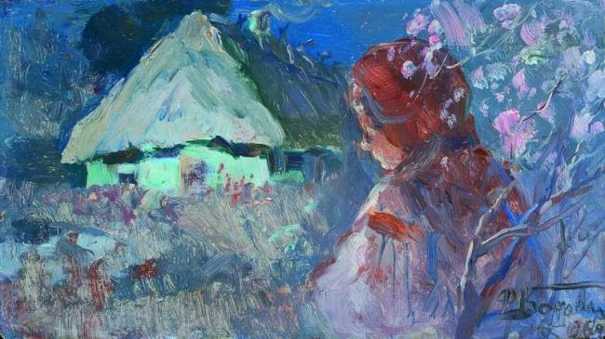
Тема: доля жінки-покритки в умовах занепаду традиційної (патріархальної, народної) моралі й формування нового (імперського) суспільства, засновками якого є далекі від моралі принципи й норми.

Slide 10
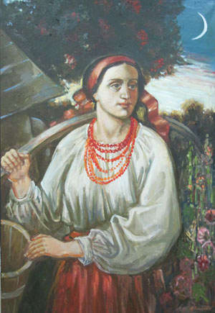
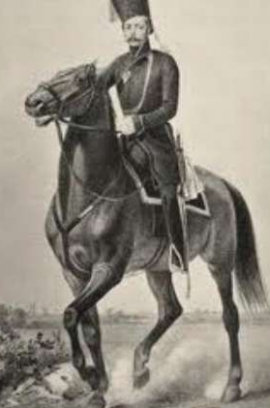
Ідея: гнівний осуд панської розбещеності, захист знедолених, співчуття жінці-матері; засудження аморальності панівного класу, представникам якого байдужа доля простих людей.

Slide 11
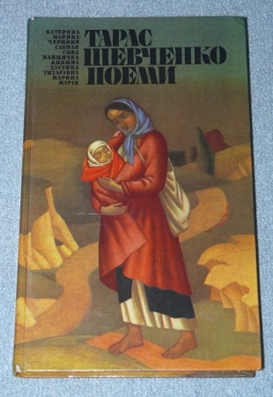
Проблематика:
любов і страждання;
батьки і діти;
моральні закони тогочасного суспільства, їх порушення;
честь і безвідповідальність;
крах ілюзій

Slide 12

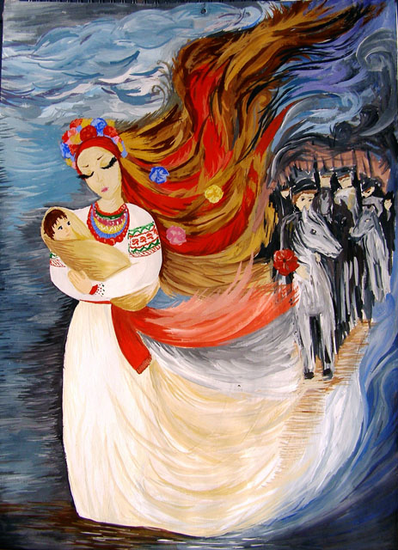
Композиція: твір має
5 розділів, кожен із яких відзначається композиційною завершеністю.

Slide 13




Композиція
вступ-звернення до дівчат-селянок
любовний епізод і народження нешлюбного сина
вигнання зганьбленої з дому
поневіряння Катерини на чужині
зустріч із спокусником-офіцером і самогубство героїні

Slide 14
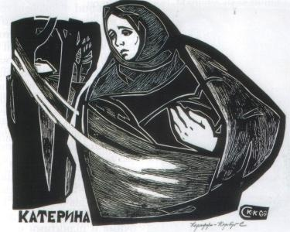
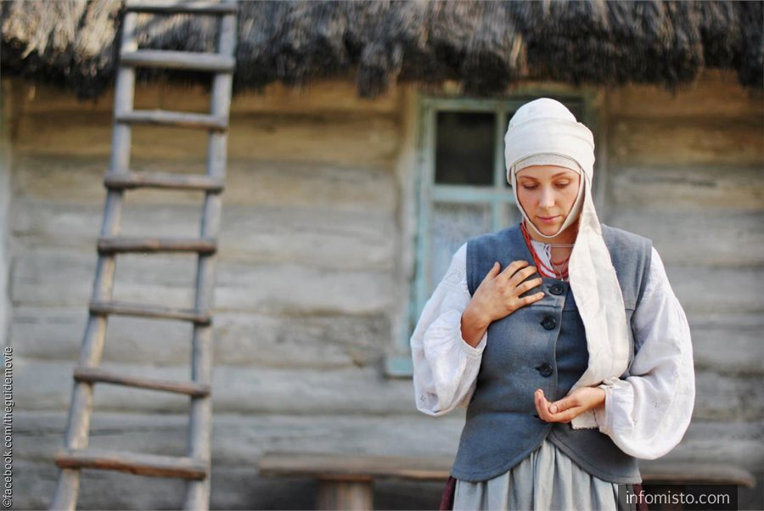
Сюжет
Особливістю сюжету поеми є підбір надзвичайно гострих драматичних ситуацій, завдяки чому стисло і водночас глибоко розкриваються характери персонажів.

Slide 15
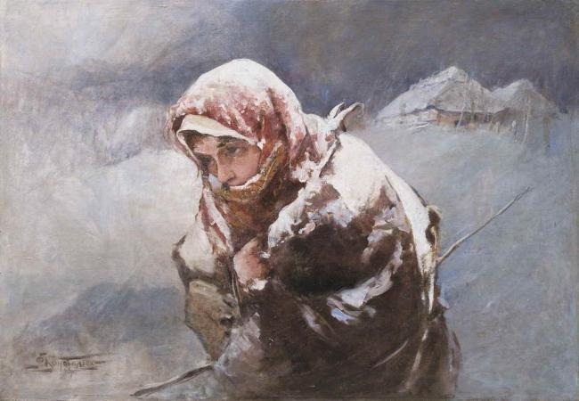
Система віршування: поєднання силабіки й силабо-тоніки, так званий «шевченківський вірш», коли в одному творі змінюються розміри, ритми, довжина рядків та ін.
Строфа: нестрофічна будова.
Римування: непослідовне.

Slide 16
1. «Катерину» Т. Шевченко присвятив:
а) своїм сестрам; б) всім дівчатам; в) В. Жуковському, г) матері.
2. Починаючи твір, поет застерігає дівчат, щоб вони не:
а) цуралися будь-якої роботи по господарству; б) ігнорували народних звичаїв та обрядів;
в) лінилися здобувати освіту; г) кохалися з москалями.
3. Через що милий залишив Катерину? Бо:
а) на цьому наполягали батьки дівчини; в) москаль вирушив у похід до Туреччини;
б) люди почали дорікати козаку, зазначаючи про можливу не­славу дівчини; г) вона йому набридла.
4. Яку пісню співала героїня вночі біля криниці?
а) весільну; б) Галю; в) жниварську; г) Гриця.
5. З приводу чого зажурилися батьки Катерини?
а) відсутності чоловіка дочки; б) її хворобою; в) неврожаєм; г) непорозумінням із сусідами?
6. Виганяючи дочку з дому, мати звернулась до неї з докором.
а) «Виховуй свою дитину як знаєш»; б) «Іди шукай у Москві свекрухи»;
в) «Не з'являйся більше на мої очі»; г) «Живи як знаєш серед люду чужого».
7. Докоряючи дочку за її легковажність і неславу, мати одно­часно:
а) розмірковує над долею байстря; б) клопочеться про власний імідж;
в)хвилюється з приводу того, хто її поховає; г) співчуває їй.
8. Перед тим як залишити рідну домівку Катерина:
а) тричі перехрестилася; б) поцілувала батьків; в) набрала землю під вишнею; г) попрощалася з дружками.
9. Героїня у зимову негоду знайшла притулок:
а) біля старої верби; б) у чумаків; в) у жебраків; г) у лісника.
10. Кого стосується дана характеристика: «Дала, кажуть, брове­нята, / Та не дала долі!»
а) Катерину; б) сироту Івана; в) старця; г) наймита у пана.
11. Як склалася подальша доля Івася, сина Катерини, наприкінці твору? Він:
а) потрапив у родину до свого батька; б) служив козачком у пана;
в) був поводирем сліпого кобзаря; г) став жебраком.
12. Як пан, у минулому москаль Іван, зреагував, коли побачив свого сина?
а) зніяковів і здивувався; б) поблід і засоромився;
в) затаїв подих від несподіванки; г) відвернувся, пізнавши його.

Slide 17
1. «Катерину» Т. Шевченко присвятив:
а) своїм сестрам; б) всім дівчатам; в) В. Жуковському, г) матері.
2. Починаючи твір, поет застерігає дівчат, щоб вони не:
а) цуралися будь-якої роботи по господарству; б) ігнорували народних звичаїв та обрядів;
в) лінилися здобувати освіту; г) кохалися з москалями.
3. Через що милий залишив Катерину? Бо:
а) на цьому наполягали батьки дівчини; в) москаль вирушив у похід до Туреччини;
б) люди почали дорікати козаку, зазначаючи про можливу не­славу дівчини; г) вона йому набридла.
4. Яку пісню співала героїня вночі біля криниці?
а) весільну; б) Галю; в) жниварську; г) Гриця.
5. З приводу чого зажурилися батьки Катерини?
а) відсутності чоловіка дочки; б) її хворобою; в) неврожаєм; г) непорозумінням із сусідами?
6. Виганяючи дочку з дому, мати звернулась до неї з докором.
а) «Виховуй свою дитину як знаєш»; б) «Іди шукай у Москві свекрухи»;
в) «Не з'являйся більше на мої очі»; г) «Живи як знаєш серед люду чужого».
7. Докоряючи дочку за її легковажність і неславу, мати одно­часно:
а) розмірковує над долею байстря; б) клопочеться про власний імідж;
в)хвилюється з приводу того, хто її поховає; г) співчуває їй.
8. Перед тим як залишити рідну домівку Катерина:
а) тричі перехрестилася; б) поцілувала батьків; в) набрала землю під вишнею; г) попрощалася з дружками.
9. Героїня у зимову негоду знайшла притулок:
а) біля старої верби; б) у чумаків; в) у жебраків; г) у лісника.
10. Кого стосується дана характеристика: «Дала, кажуть, брове­нята, / Та не дала долі!»
а) Катерину; б) сироту Івана; в) старця; г) наймита у пана.
11. Як склалася подальша доля Івася, сина Катерини, наприкінці твору? Він:
а) потрапив у родину до свого батька; б) служив козачком у пана;
в) був поводирем сліпого кобзаря; г) став жебраком.
12. Як пан, у минулому москаль Іван, зреагував, коли побачив свого сина?
а) зніяковів і здивувався; б) поблід і засоромився;
в) затаїв подих від несподіванки; г) відвернувся, пізнавши його.

Slide 18
ДОМАШНЄ ЗАВДАННЯ
Написати характеристику образу Катерини

